Slide 1


PROYECTO SERVIDOR DE CORREO
INTEGRANTES:
TOMAS LUNA
HERNAN SANDRONI
MARIANO BERON
ESTRUCTURA DE DATOS 2025

Slide 2

Objetivo del Proyecto:
• Implementar un cliente de correo con POO
• Gestionar usuarios, carpetas y mensajes
• Aplicar estructuras de datos vistas en clase

Slide 3
CLASES IMPLEMENTADAS:
• Usuario
• Mensaje
• Carpeta (árbol recursivo)
• ServidorCorreo
• Cola de Prioridad para urgentes

Slide 4
FUNCIONES PRINCIPALES:
• Enviar y recibir mensajes
• Crear y mover carpetas
• Búsqueda recursiva
• Filtros automáticos
• Manejo de urgentes

Slide 5
ESTRUCTURAS UTILIZADAS:
• Listas para carpetas y mensajes
• Diccionarios para filtros
• Recursión para subcarpetas
• heapq para prioridades

Slide 6
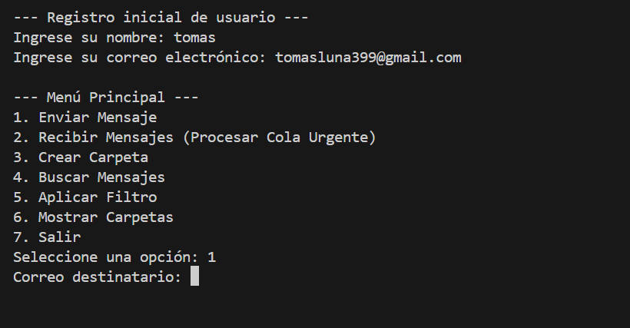
RESULTADO E IMPRESIÓN FINAL:

